Slide 1
技术交流
技术发展部 王德刚 2017-09-01

Slide 2
愿景
医生站
检查
病历
挂号和收费
病案室
核心
医嘱
费用
护士站
药房
患者

Slide 3
愿景（续）
1、核心不包括UI和交互逻辑（舍得）；
2、属于核心的逻辑通过API界定边界（以优秀的API表达内涵而不是文档）；
3、核心逻辑和实体的扩展要严格评审；
4、核心要应对功能、扩展性、性能、以及与二次开发团队的磨合等多种要求，有复杂性；
5、核心部分的结构、代码风格会区别于其他部分，需要的人员能力比较高，数量不会多（3-10人）；

Slide 4
应用逻辑和领域逻辑的例子
registrationAppService.register（挂号）
registrationDomainService.register
visit.setState(Visit.State_WaitingDiagnose);[待门诊]
costDomainService.createChargeBill（创建财务账户）
cashierAppService.initAccount（预存住院费）
visit.setState(Visit.State_NeedIntoWard);[待接诊]

Slide 5
当前的核心API
OrderDomainService
OrderExecuteDomainService
MedicalRecordDomainService
CostDomainService
VisitDomainService
TreatmentDomainService
OrganizationAdminDomainService
UserAdminDomainService

Slide 6
应用和核心的互动
1、应用有自己的存储，也包括对核心进行扩展时创建的存储；
应用
应用库
3、除了复杂的写操作，关乎性能并结合应用数据的批量数据获取可以谨慎采用表关联（应用库和核心库在一个物理库中）；
2、通过EDA实现回调，通过该手段进行扩展；
核心
核心库

Slide 7
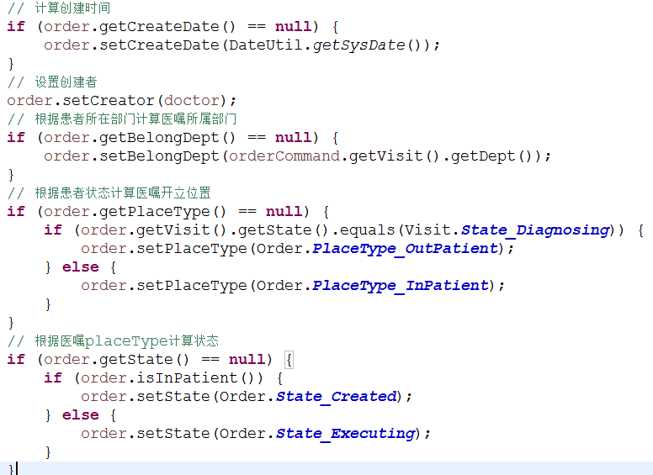
核心部分的代码特点一
核心部分的写操作会在应用部分没有设置值时设置默认值，这样既保证在应用默认值时减少应用部分的代码量，也可以应对应用部分的差异。

Slide 8
部署结构
外部系统
挂号和收费应用
档案室应用
简易WEB
门诊应用
对外引擎
Cache
DB
MQ

Slide 9
技术路线的选择

Slide 10
面向对象
更好的继承并表现对业务领域知识的理解；
粒度比组件细，比函数粗，控制共性和个性业务逻辑的手段好；
能够形成积累

Slide 11
Hibernate
自动挡和手动挡（转移注意力）
Hibernate在性能方面提供的特性（FetchType.LAZY、二级缓存、延迟提交）

Slide 12
当前状态
Svn地址：https://github.com/jdepend/hospital （共保存了41个快照）
成果物：
过程文档（ word ）122页；
模型（Rose） 6.48 MB；
代码28597行（其中engine 9743行）；
数据库表72张，外键168个；
业务上涵盖了门诊、住院，包括了医嘱、病历、患者入出转、费用、药房、检查、手术、病案室等；

Slide 13
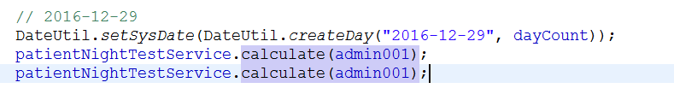
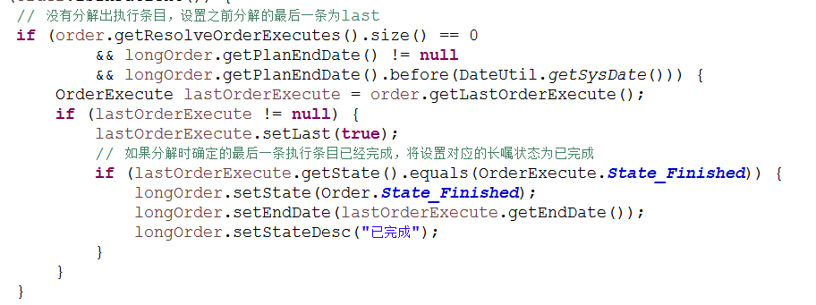
不仅仅为了功能
为了保证核心代码的【可重入】，增加了代码的复杂度

Slide 14
数据的状态
即时态
归档态
业务API
外键，唯一性索引，统一物理数据库；
保证即时业务数据的质量；
防止低质量编码产生的风险；
没有外键、没有唯一性索引，可以分库；
保证数据迁移的方便性；

